Slide 1
Insurance Fraud Model
응용통계학과 201352099 최문석
응용통계학과 201452024 박상희
응용통계학과 201452041 이인풍

Slide 2
Index
Feature Engineering
Modeling
SMOTE
Suggestion

Slide 3
Index
Feature Engineering
Modeling
SMOTE
Suggestion

Slide 4

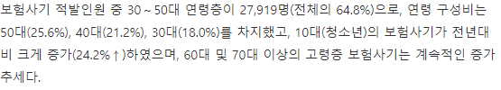

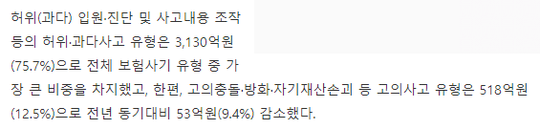
Feature 1
ㆍDANGER_PERSON
기사에 따르면 우리가 일반적으로 생각하는 보험 사기인 고의 사고 유형 보다 일반인이 쉽게 접근할 수 있는 허위 과다 사고 유형이 훨씬 더 많은 것으로 나타났다.
또한 특정 인구학적 특성을 가진 사람이 보험사기자일 확률이 높은 것으로 나타났다. 따라서 30~50대의 직업이 회사원, 전업주부, 무직인 경우 보험사기자일 사람이 높은 것으로 판단하여 “YES”, 그렇지 않은 사람은 “NO” 라는 값을 주어 변수를 생성한다.

Slide 5
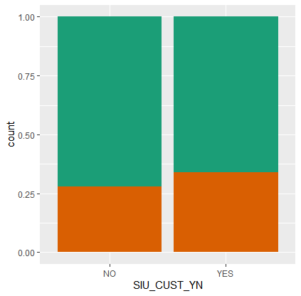
Feature 1
ㆍDANGER_PERSON
실제로 보험 사기자 1,806명 중 DANGER_PERSON에 해당하는 사람은 612명으로 33.9%가 해당되었다.
# DANGER_PERSON TABLE
20,607 obs |  | DANGER_PERSON
 |  | NO | YES
보험 사기 | NO | 13,575 | 5,226
 | YES | 1,194 | 612
72.3%
66.1%
27.7%
33.9%

Slide 6
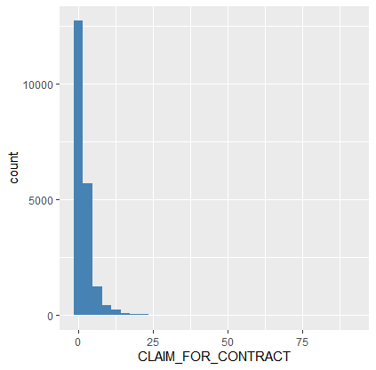
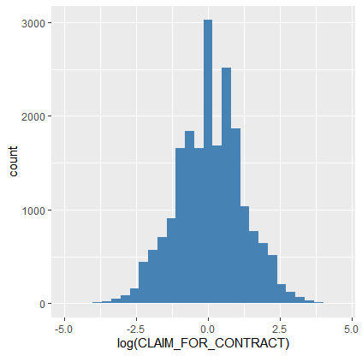
Feature 2
ㆍCONTRACT_FOR_CLAIM
보험사기자일수록 계약 건수 대비 과다하게 보험을 청구할 것이라 예상하여, 고객별 계약 건수와 청구 건수를 계산한 다음 그 비율을 변수로 생성한다.
하지만, 분포를 확인해본 결과 왼쪽으로 치우쳐진 분포의 형태를 띄어 로그 변환을 진행한다.
변환 전
변환 후

Slide 7
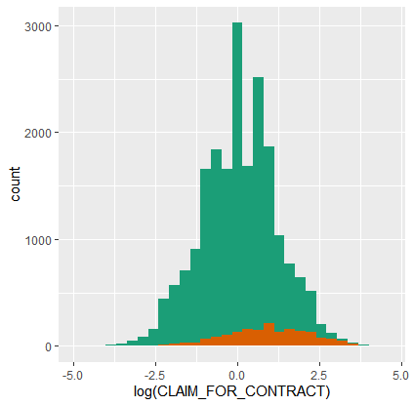
Feature 2
ㆍCONTRACT_FOR_CLAIM
보험 사기자
일반 고객
실제로 보험사기자의 경우 분포가 오른쪽으로 좀 더 치우쳐진 것으로 나타났다.
# 평균 CLAIM_FOR_CONTRACT
Log 변환 전 | 일반 고객 | 1.82
 | 보험 사기자 | 5.42
Log 변환 후 | 일반 고객 | -0.004
 | 보험 사기자 | 0.932

Slide 8
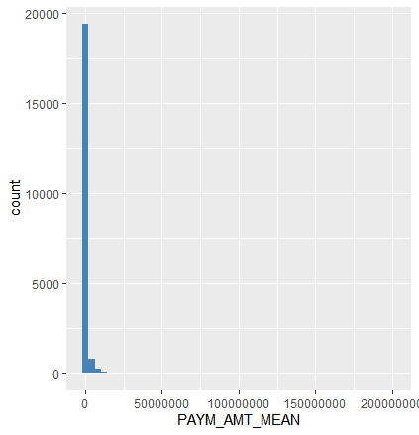
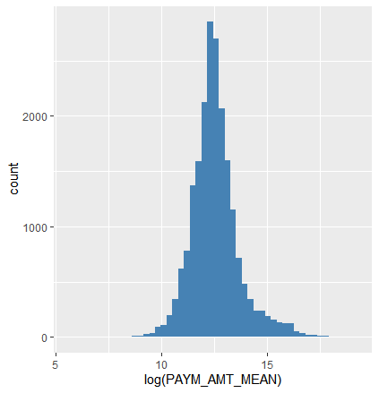
Feature 3
ㆍPAYM_AMT_MEAN
보험사기자를 판별하는 데 실제로 보험 회사에서 얼마나 보험금을 지급 했는지도 중요한 변수이다.
따라서, 각 고객들의 청구 건에 대한 평균 실지급액을 계산한다. 역시 로그 변환을 진행한다.
변환 전
변환 후

Slide 9
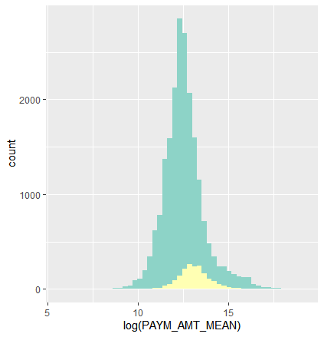
Feature 3
ㆍPAYM_AMT_MEAN
보험 사기자
일반 고객
실제로 보험사기자의 경우 분포가 오른쪽으로 좀 더 치우쳐진 것으로 나타났다.
# 평균 CLAIM_FOR_CONTRACT
Log 변환 전 | 일반 고객 | 810,228
 | 보험 사기자 | 898,676
Log 변환 후 | 일반 고객 | 12.5
 | 보험 사기자 | 13.2

Slide 10
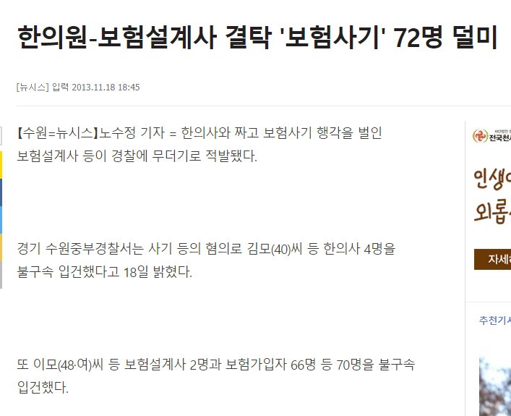
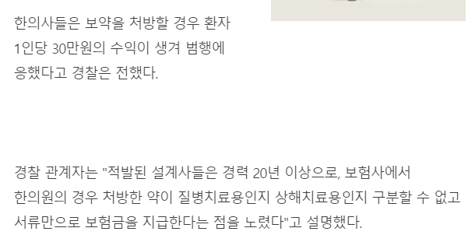
Feature 4
ㆍORIENTAL_MEDICAL
보험사기자들은 일반적으로 사기를 칠 때 대형병원을 이용하기보다는 한방병원, 한의원 등을 주로 이용하는 것으로 나타났다.
따라서, 고객들의 보험 청구 건 중 한의원과 한방병원을 이용한 청구의 건수를 COUNT 하여 변수를 생성한다.

Slide 11
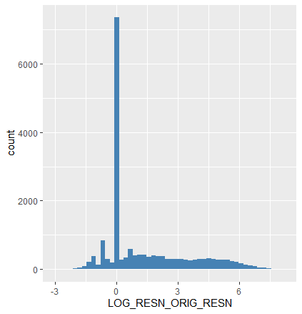
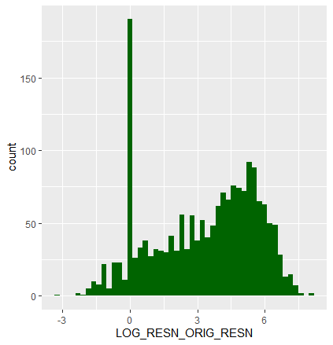
Feature 5
ㆍRESN_ORIG_RESN
청구 사유일자와 청구 원사유일자와의 차이(사유 – 원사유)를 계산하여 변수로 추가한다. 이 두 개의 날짜의 사이가 클수록 청구가 필요없음에도 고의적으로 보험금을 위해 청구하는 보험 사기일 가능성이 높다고 판단. 실제로 로그 변환 후의 분포를 살펴보면, 보험사기자일수록 차이가 큰 것으로 나타났다.
일반 고객
보험 사기자

Slide 12
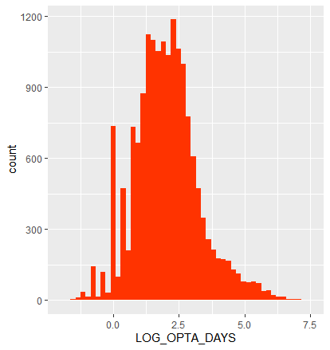
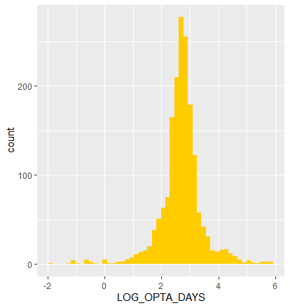
Feature 6
ㆍOPTA_DAYS
치료기간 역시 보험사기자를 판별하는 데 중요한 변수이다. 계산 후 로그 변환을 진행.
치료기간 : OPTA_DAYS = HOSP_OTPA_ENDT - HOSP_OTPA_STDT + 1
일반 고객
보험 사기자

Slide 13
Feature 7 ~ 9
ㆍACCI_DVSN
청구 사고 구분은 3가지 범주로 구분된다. 재해(01), 교통 재해(02), 질병(03)으로 분류된다. 각 고객들의 청구 건에 대하여 각각의 사고 구분이 몇 번 발생하였는지 COUNT 하여 변수로 추가한다.
ACCI_DVSN의 변수를 통해 ACCI_DVSN_1, ACCI_DVSN_2, ACCI_DVSN_3의 3개의 파생변수 생성
POLY_NO | CUST_ID | ACCI_DVSN
13245 | 1 | 1
5654 | 1 | 3
2798 | 1 | 2
1231 | 1 | 2
5489 | 2 | 3
222 | 2 | 1
CUST_ID | ACCI_DVSN_1 | ACCI_DVSN_2 | ACCI_DVSN_3
1 | 1 | 1 | 1
2 | 1 | 0 | 1
3 | 2 | 2 | 1

Slide 14
Feature 10 ~ 13
ㆍVLID_HOSP_OTDA_MEAN
ㆍCOUNT_TRMT_ITEM_MEAN
ㆍNON_PAY_RATIO_MEAN
ㆍDMND_CODE_2
평균 유효 통원/입원 일수, 각 고객들에 대하여 평균 유효 통원/입원 일수를 계산하고 로그 변환한 변수
실손 영수증 내 진료과목의 개수를 COUNT하여 로그 변환한 변수
각 고객의 청구 건에 대한 실손비급여비율의 평균값을 로그 변환한 변수
지급청구의 원인이 되는 사유 코드 중 입원(02) 청구 건의 수를 COUNT하고 로그 변환한 변수
총 13개의 변수
20,607 obs

Slide 15
Index
Feature Engineering
Modeling
SMOTE
Suggestion

Slide 16
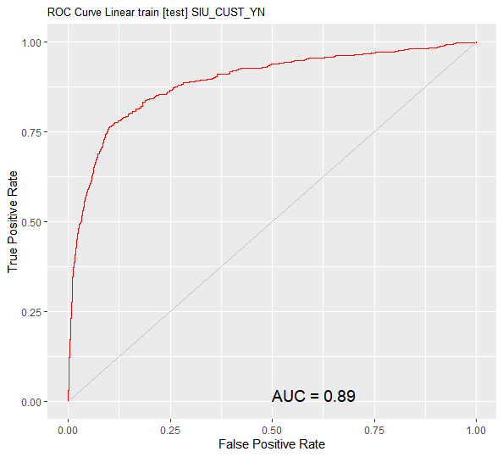
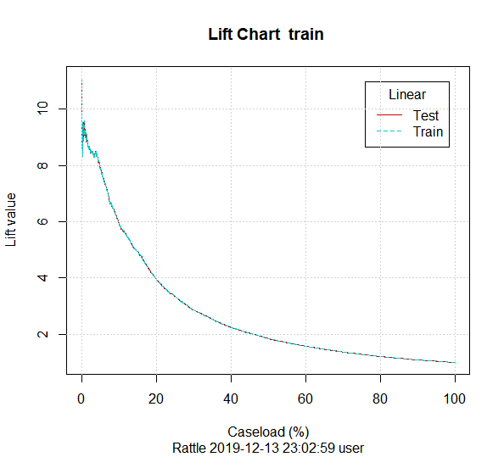
Logistic Regression
Test Obs = 6,183 |  | Pred
 |  | No | Yes
True | No | 5,553 | 73
 | Yes | 356 | 201
정확도 : 0.9306
민감도(재현율) : 0.3608
특이도 : 0.9870
정밀도 : 0.7335
F1 – score : 0.4836

Slide 17
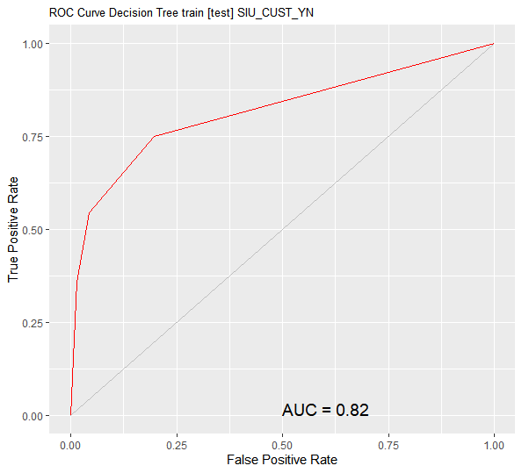
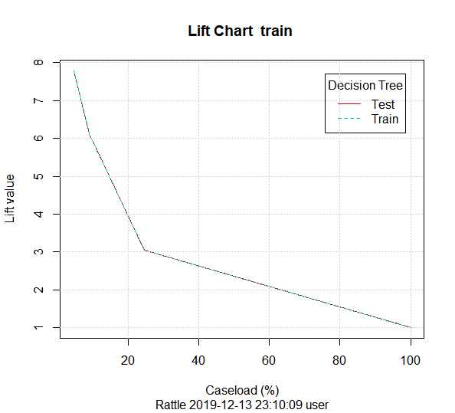
Decision Tree
Test Obs = 6,183 |  | Pred
 |  | No | Yes
True | No | 5,541 | 85
 | Yes | 357 | 200
정확도 : 0.9285
민감도(재현율) : 0.3590
특이도 : 0.9848
정밀도 : 0.7017
F1 – score : 0.4749

Slide 18
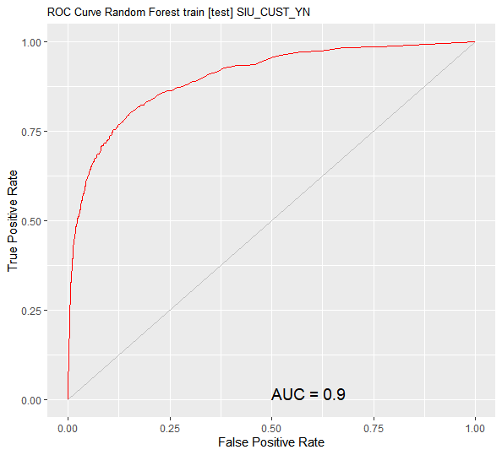
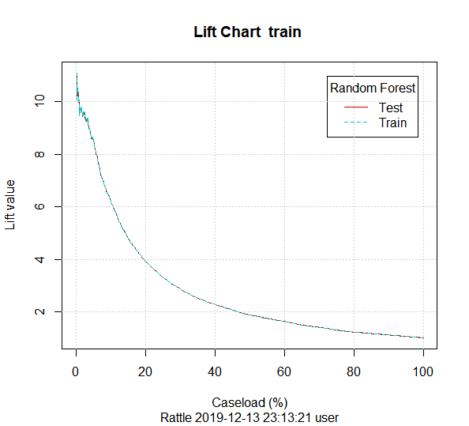
Random Forest
Test Obs = 6,183 |  | Pred
 |  | No | Yes
True | No | 5,553 | 73
 | Yes | 315 | 242
정확도 : 0.9372
민감도(재현율) : 0.4344
특이도 : 0.9870
정밀도 : 0.7682
F1 – score : 0.5549

Slide 19
Index
Feature Engineering
Modeling
SMOTE
Suggestion

Slide 20
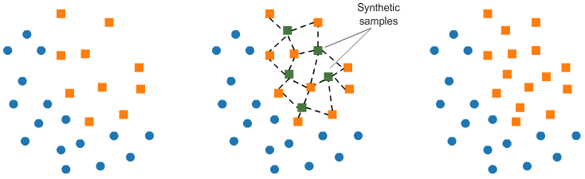
SMOTE
Synthetic Minority Over-sampling Technique의 약자로 비율이 낮은 분류의 데이터를 만들어내는 방법이다.
SMOTE는 먼저 분류 개수가 적은 쪽의 데이터의 샘플을 취한 뒤 이 샘플의 k 최근접 이웃(k nearest neighbor) 을 찾는다.
그리고 현재 샘플과 이들 k개 이웃 간의 차이(difference)를 구하고, 이 차이에 0 ~ 1 사이의 임의의 값을 곱하여 원래 샘플에 더한다.
이렇게 만든 새로운 샘플을 훈련 데이터에 추가한다. 결과적으로 SMOTE는 기존의 샘플을 주변의 이웃을 고려해 약간씩 이동시킨 점들을 추가하는 방식으로 동작한다.
K=4인 경우

Slide 21
SMOTE
R 프로그래밍의 DMwR 라이브러리의 SMOTE 함수를 이용.
DMwR::SMOTE(form, # 모델 포뮬러
data, # 포뮬러를 적용할 데이터
perc.over=200, # 적은 쪽의 데이터를 얼마나
# 추가로 샘플링해야 하는지
k=5, # 고려할 최근접 이웃의 수
perc.under=200 # 적은 쪽의 데이터를 추가로 샘플링할 때
# 각 샘플에 대응해서 많은 쪽의 데이터를
# 얼마나 샘플링할지 지정
)

Slide 22
SMOTE
> data(iris)
> data <- iris[, c(1, 2, 5)]
> data$Species <- factor(ifelse(data$Species == "setosa","rare","common"))
> table(data$Species)
common rare
100 50
# SMOTE 샘플링 진행 후
> newData <- SMOTE(Species ~ ., data, perc.over = 600, perc.under=100)
> table(newData$Species)
common rare
300 350
Rare 데이터 한 개당 perc.over / 100 (600 / 100 = 6)의 추가 데이터 생성
Rare 데이터가 50개에서 300개의 추가 데이터를 더해 350개로 생성
이제, Common 데이터에서 Rare데이터가 추가 생성된 양의 perc.under의 비율만큼 샘플링 진행한다. 즉, Rere가 200개 생성되었으므로, 200 * (100%)인 200개를 역시 common에서 sampling 진행한다.

Slide 23
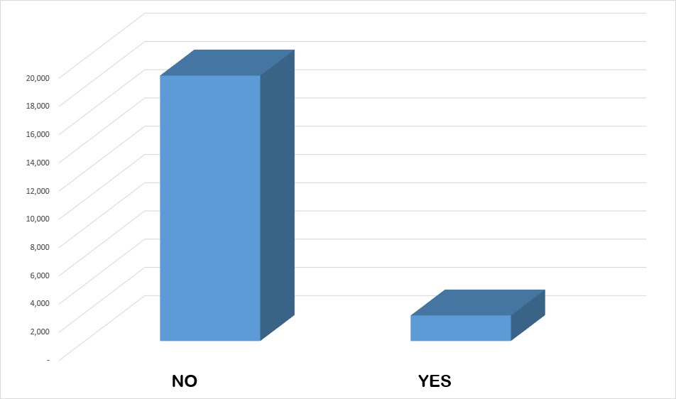
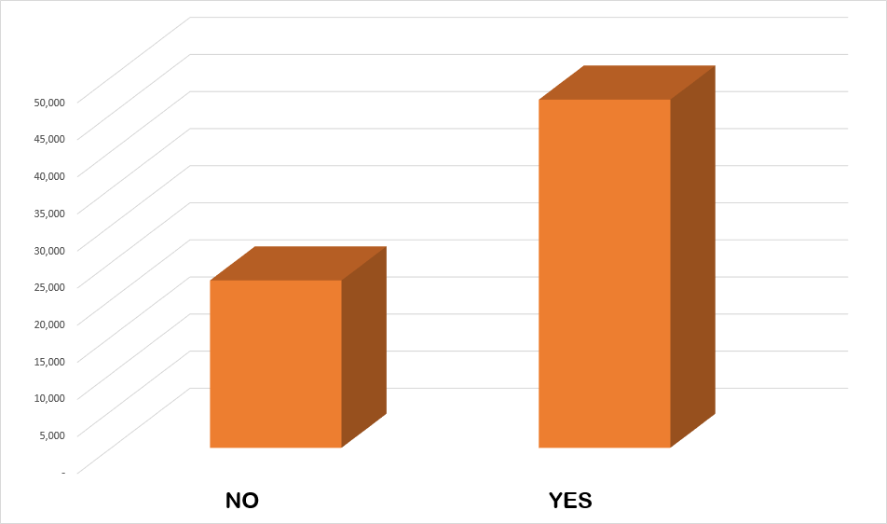
SMOTE
기존의 주어진 데이터는 보험사기자의 수가 1,806명으로 약 8.76%의 Rare Event로 나타났다.
20,607개의 주어진 데이터를 기존의 0.92 : 0.08 의 비율을 역으로 뒤집어 0.33 : 0.67 의 비율로 재 생성
18,801
46,956
22,575
1,806
Original Train Data
20,607 obs
SMOTE Train Data
68,531 obs

Slide 24
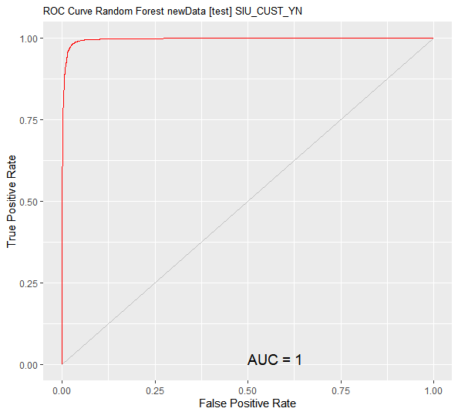
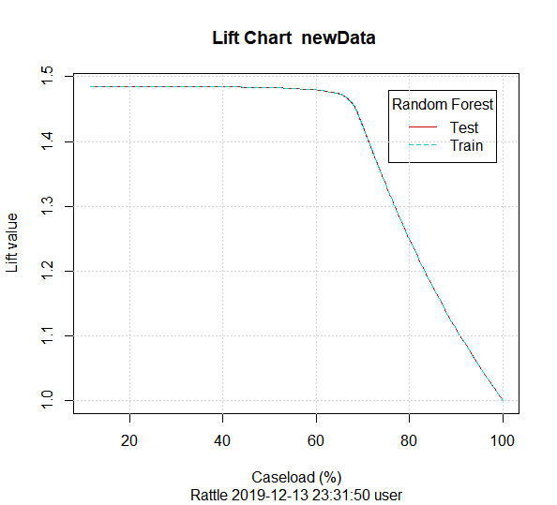
Random Forest with SMOTE
Test Obs = 20,860 |  | Pred
 |  | No | Yes
True | No | 6,538 | 277
 | Yes | 141 | 13,904
정확도 : 0.9799
민감도(재현율) : 0.9899
특이도 : 0.9870
정밀도 : 0.9804
F1 – score : 0.9851

Slide 25
Index
Feature Engineering
Modeling
Prediction
Suggestion

Slide 26
Suggestion
일반적으로 보험 사기 적발 모형에서 Logistic Regression이나 Decision Tree같이 단일 모형보다 앙상블 모형인 Random Forest 모형의 예측력이 더 높은 것으로 나타났다.
그러나, 앙상블 모형의 경우 단일 모형에 비해 각 변수들의 설명력이 떨어진다는 단점이 있다. 따라서 구축하고자 하는 모형이 설명력 위주의 모형인지 사기 적중률에 초점을 맞춘 모형인지 올바른 선택이 필요하다.
또한, 모형의 성능을 평가하기 위해 단순히 정확도를 사용하기 보다는 Rare Event의 경우 F1-Score를 사용하는 것이 소수의 보험 사기를 적발하는 모형에 더 적합하다고 판단된다.

Slide 27
Suggestion
주어진 데이터로 각 개인에 대한 보험 사기자 여부를 판별할 수 있는 모형 뿐만 아니라 각각의 청구 건에 사기로 추정되는 스코어를 부여하는 모형을 만드는 방법도 고려된다.
한 사람이 모든 청구 건수에 대하여 보험 사기를 행하는 일은 매우 드물기 때문에 특정 사건에 대하여 보험 사기를 적발하는 모형도 필요하기 때문이다.
최근 보험사기 추세를 보면 가족단위나 친구 모임,병원이나 보험사직원과 결탁하는 등 집단으로 형성된 보험사기가 급속도로 증가하고 있다.
점차 조직화, 대형화 되어가는 각종 보험사기 범죄를 보다 효율적으로 적발하기 위해서는 조사 대상 건을 선별해주는 스코어링 시스템뿐만 아니라 이들 보험 사기 공모자들간의 배후관계를 파악하고 관련자들을 적발해낼 수 있는 Link Analysis기법을 이용한 시스템을 병행하여 운영할 필요가 있을 것이다.

Slide 28
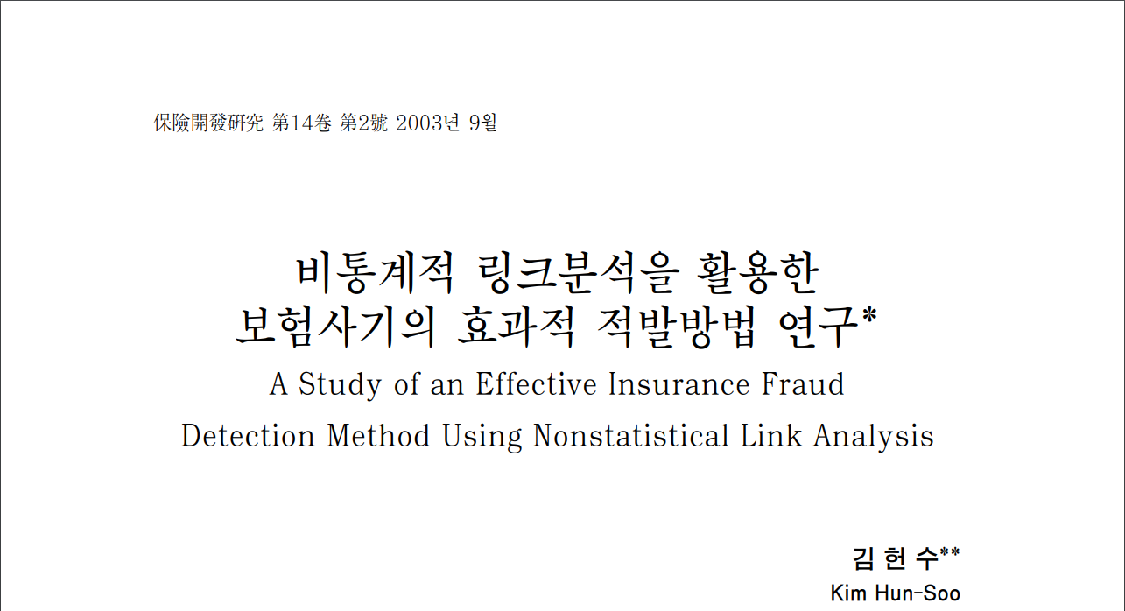
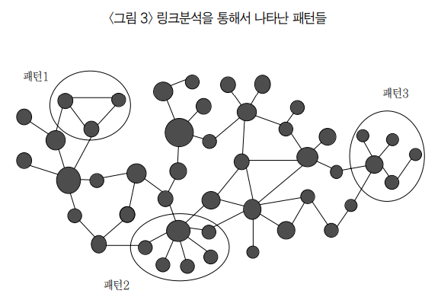
Link Analysis
위 논문에 따르면, 청구 번호, 계약자의 주민번호, 청구자의 주민번호, 사고자 주민번호, 집주소, 전화번호, 자동차 번호, 병원 번호, 정비소 번호 등을 이용하여 고객들에 대하여 링크맵을 구축하고,
다양한 패턴을 발견하여, 각 고객들이 어떤 관계가 있는지, 하나의 보험 사기에 다수의 관련자들이 어떠한 형태로 묶여 있는지 파악하고 보험 사기 혐의자를 탐색하는 분석 방법이다.

Slide 29
THANK YOU
THANK YOU

